Slide 1
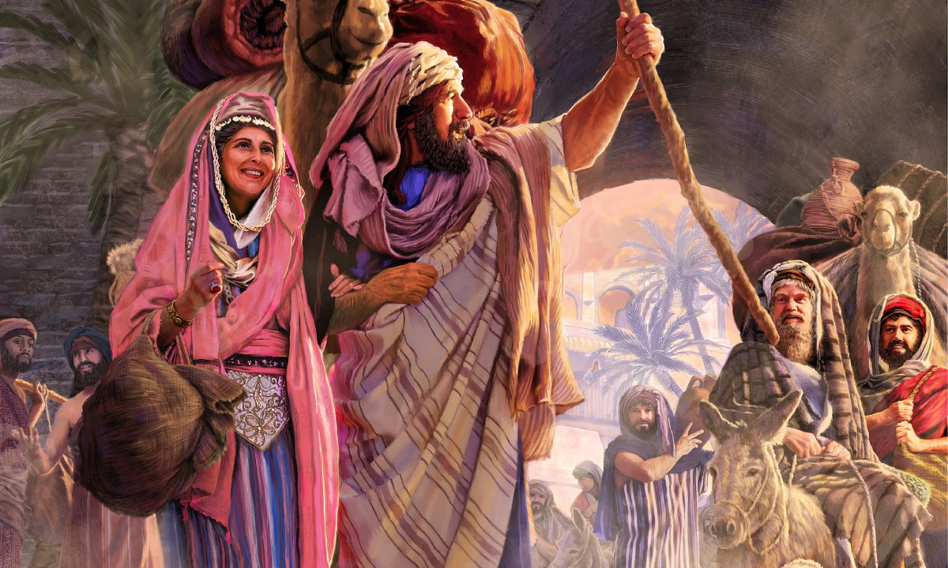
CREDINȚA LUI AVRAAM
Studiul 5 pentru 4 noiembrie 2017

Slide 2
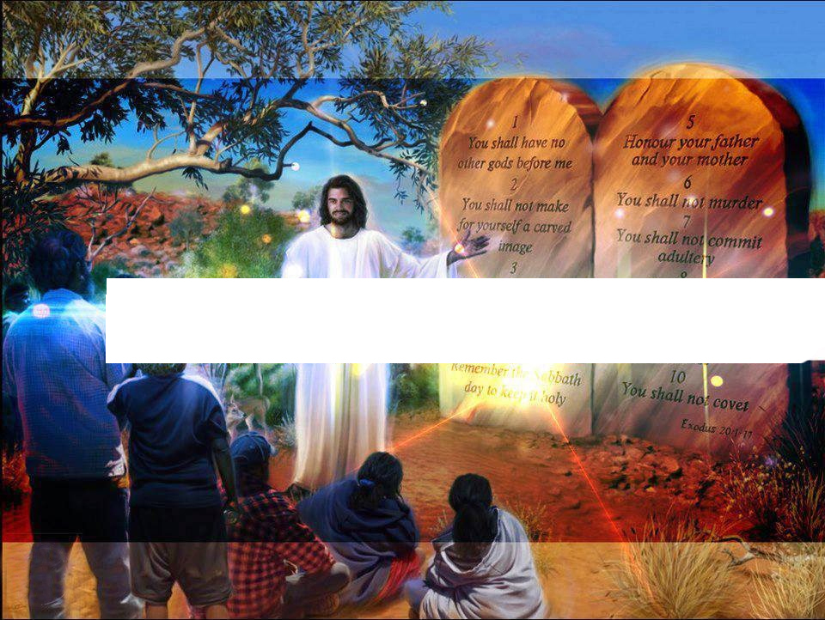
„Deci, prin credinţă desfiinţăm noi Legea? Nicidecum. Dimpotrivă, noi întărim Legea.” (Romani 3:31)

Slide 3

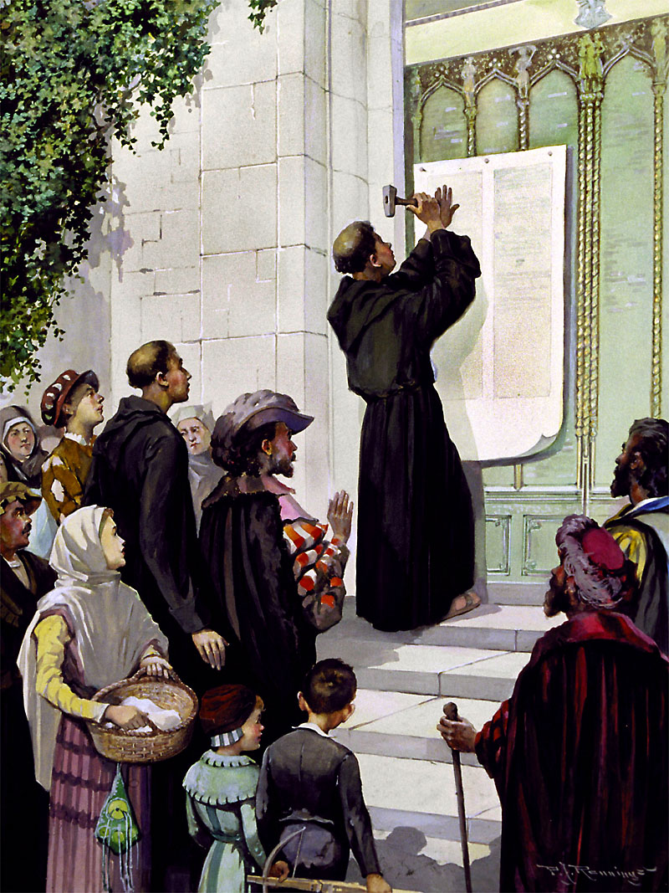

La 31 octombrie 1517, Martin Luther expune pe porțile bisericii Palatului din Wittenberg cele 95 de teze ale sale, teze ce chestionau eficacitatea indulgențelor în obținerea mântuirii credincioșilor.
500 de ani mai târziu, moștenitorii reformei continuă să extragă din cartea către Romani baza autentică pentru mântuirea credincioșilor: credința în Isus Hristos.
În acest studiu vedem cum aceasta este aceeași formă de mântuire care a fost oferită și credincioșilor dinainte de Isus.
Vom revizui, deasemenea, și relația dintre lege și mântuire, după cum o expune apostolul Pavel.
Legea și credința. Romani 3:31.
  Credința lui Avraam. Romani 4:1-5.
  Credința lui David. Romani 4:6-8.
Rolul Legii.
  Legea și făgăduința. Romani 4:9-17.
  Legea și mântuirea. Galateni 3:21-23.
  Legea și păcatul. Romani 3:20.

Slide 4

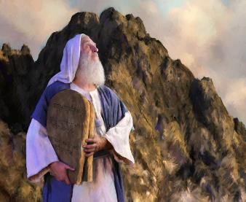
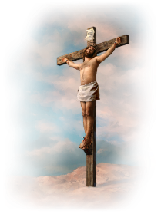
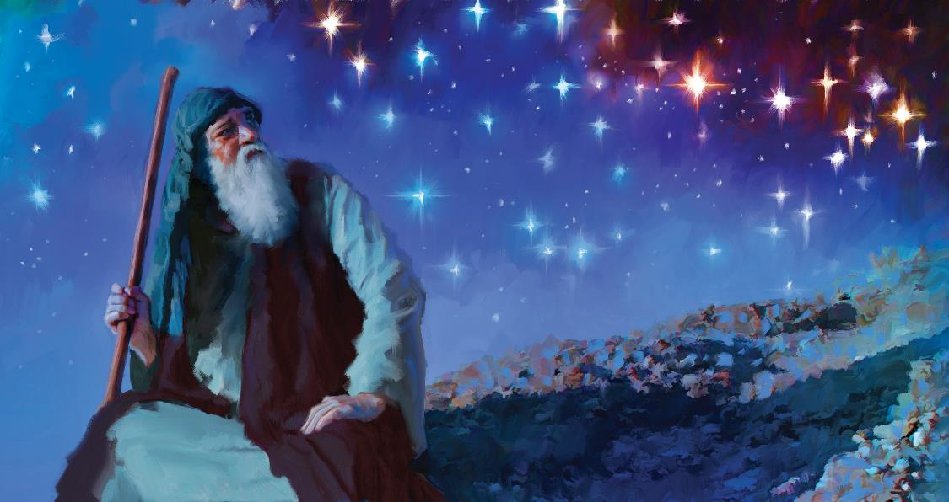
CREDINȚA LUI AVRAAM
“Căci ce zice Scriptura? Avraam a crezut pe Dumnezeu, şi aceasta i s-a socotit ca neprihănire.” (Romani 4:3)
Romani 3:31 lasă clar faptul că legea și credința nu se exclud reciproc, ci credința confirmă legea.
Pentru a lămuri acest punct, Pavel ne prezintă exemplul patriarhului Avraam. El a ajuns neprihănit prin credință, nu prin fapte. Și, în plus, chiar fără a fi circumcis și fiind din categoria neamurilor (pentru că nu exista încă poporul Israel).
Aceste aspecte erau complet în contradictoriu cu insistențele celor care subliniază că un creștin trebuie să devină iudeu pentru a putea fi mântuit.

Slide 5

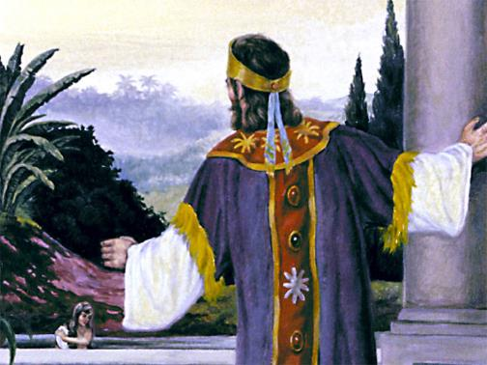
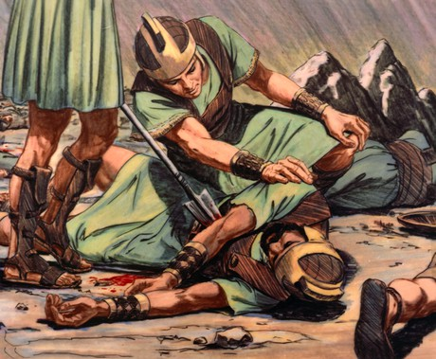
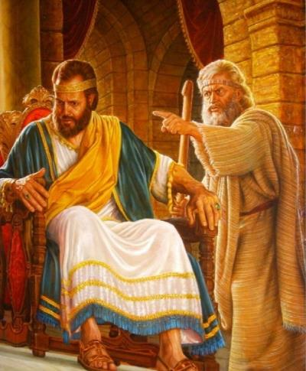
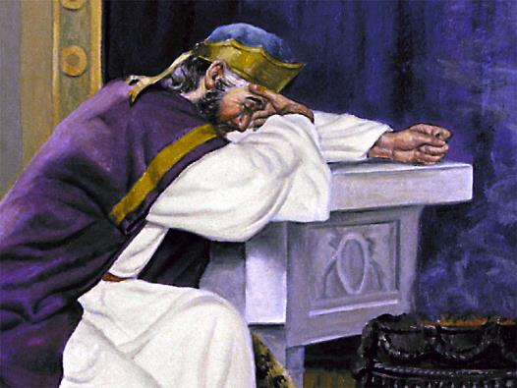
CREDINȚA LUI DAVID
“Tot astfel, şi David numeşte fericit pe omul acela, pe care Dumnezeu, fără fapte, îl socoteşte neprihănit.” (Romani 4:6)
Cum putea David să se elibereze de păcatul său?
Dacă ar fi înțeles că mântuirea este condiționată de fapte, poate s-ar fi schingiuit, sau ar fi făcut peregrinaje mari sau ar fi sacrificat mii de victime.
Dar el știa că numai Dumnezeu, prin har, poate să îi ofere iertare.
“Curăţă-mă cu isop, şi voi fi curat; spală-mă, şi voi fi mai alb decât zăpada” (Psalm 51:7).

Slide 6

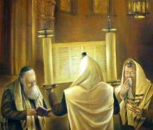
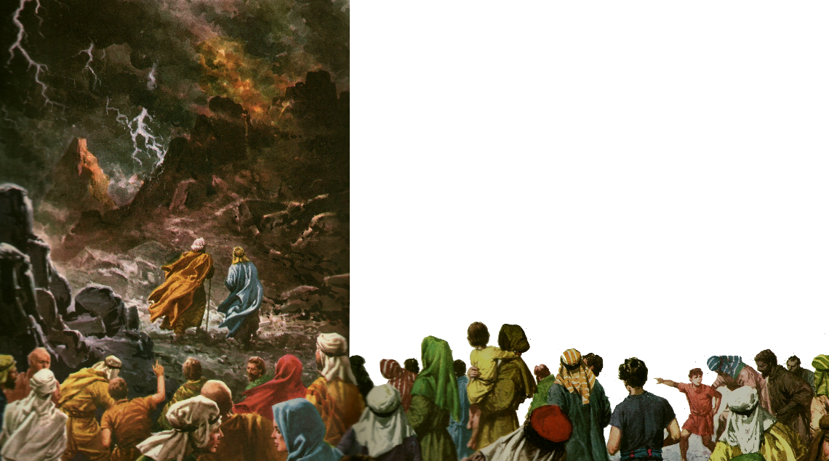
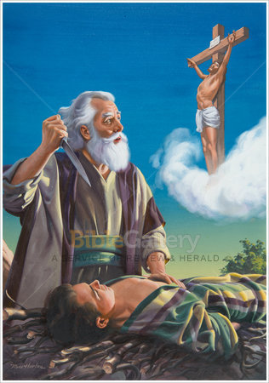
LEGEA ȘI FĂGĂDUINȚA
“În adevăr, făgăduinţa făcută lui Avraam sau seminţei lui, că va moşteni lumea, n-a fost făcută pe temeiul Legii, ci pe temeiul acelei neprihăniri, care se capătă prin credinţă. Căci, dacă moştenitori sunt cei ce se ţin de Lege, credinţa este zadarnică, şi făgăduinţa este nimicită” (Romani 4:13-14)
Între creștini, erau iudei care învățau că, pe lângă a avea credință în Isus, trebuiau să păzească și legea pentru a fi mântuiți. Ei vorbeau despre păzirea Toráh, adică a întregului Pentateuh.
Pavel, în expunerea lui, se întoarce la Avraam. El a trăit înainte de darea Legii de la Sinai și, binențeles, înainte de scrierea Pentateuh-ului. Făgăduința mântuirii dată lui Avraam a fost anterioară legii. Așadar, putea fi împlinită numai prin credință, fără intervenția legii.

Slide 7
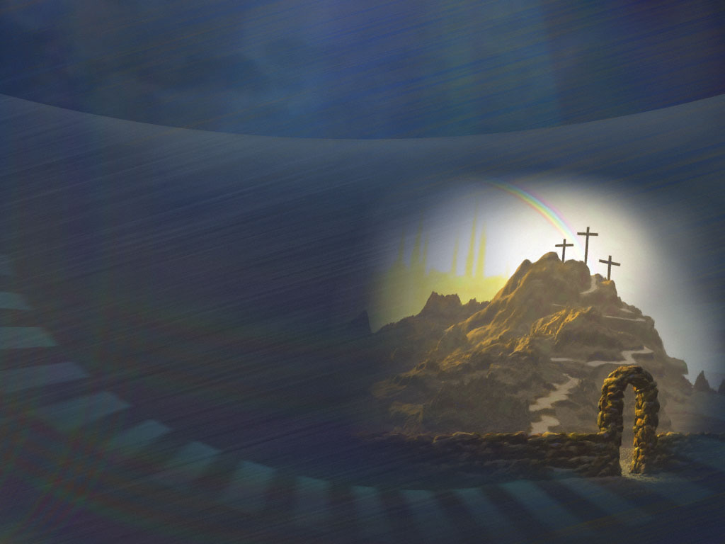
LEGEA ȘI MÂNTUIREA
“[…] Nicidecum! Căci, dacă ar fi fost dată o Lege care să poată da viaţa, atunci dreptatea ar fi venit prin Lege” (Galateni 3:21 up NTR)
Religiile noncreștine învață că omul poate obține viața veșnică făcând ceva (peregrinaje, meditații, sacrificându-se în vreun fel, …).
Chiar în sânul religiei iudaice a apărut ideea că mântuirea se putea obține prin păzirea strictă a legii.
Chiar biserica creștină a căzut în această greșeală. Până ce Luther, precedat de alți reformatori, a salvat adevărul etern:
omul este mântuit numai prin credință.
Legea doar ne poate condamna. Nu are nici o putere ca să ne mântuiască.

Slide 8
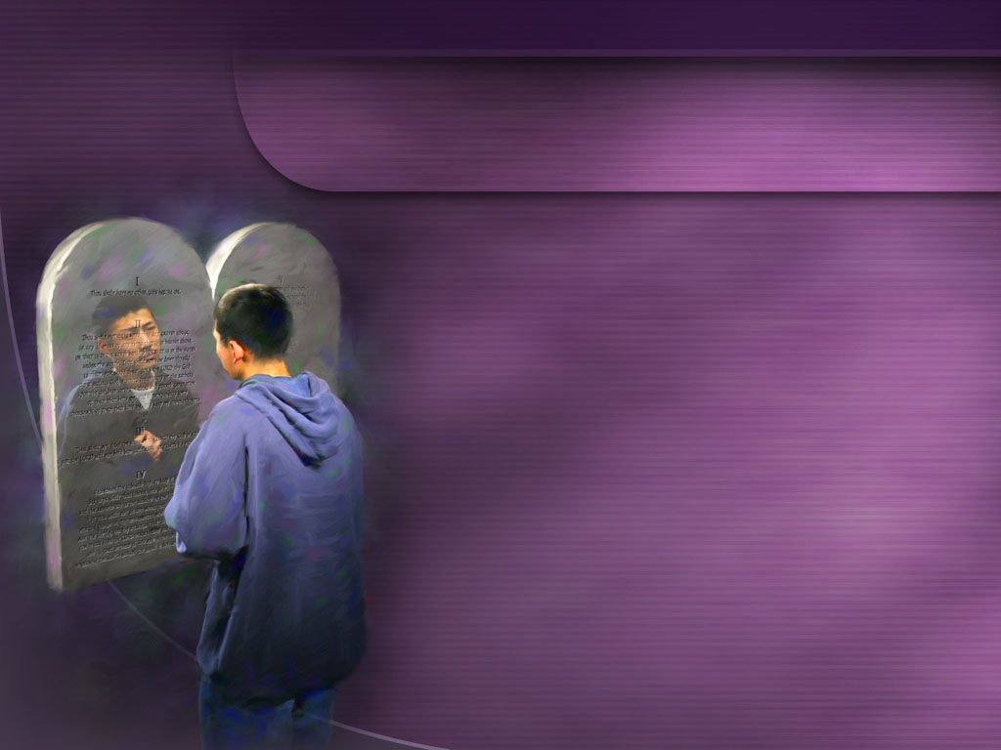
LEGEA ȘI PĂCATUL
“Căci nimeni nu va fi socotit neprihănit înaintea Lui, prin faptele Legii, deoarece prin Lege vine cunoştinţa deplină a păcatului.” (Romani 3:20)
Dacă prin lege nu vine făgăduința, și nici nu are vreo putere ca să ne mântuiască, la ce ne folosește?
Ne învață ce trebuie sau ce nu trebuie să facem ca să nu mai păcătuim împotriva lui Dumnezeu. Ar fi destul să se înlăture legea pentru a se înlătura păcatul?
Dacă ar fi așa, nu ar mai fi fost nevoie ca Hristos să moară pentru păcatele noastre. Era suficient să fie abolită legea care sublinia păcatul.
Dar eliminarea legii nu face ca minciuna sau crima să înceteze a fi păcate.
Legea este manifestarea voii lui Dumnezeu, emanată din propriul caracter. De aceea, nu poate fi schimbată sau eliminată.

Slide 9

„Legea morală nu a fost niciodată un simbol sau o umbră. A existat înainte de crearea omului și va dura cât timp va fi tronul lui Dumnezeu. Dumnezeu nu putea schimba sau altera nici măcar un singur precept al legii Sale cu scopul de a salva omul, deoarece legea este fundamentul guvernării Sale. Este imuabilă, inalterabilă, infinită și eternă. Cu scopul ca omul să fie mântuit și să se păstreze onoarea legii, a fost necesar ca Fiul lui Dumnezeu să se ofere pe Sine Însuși ca jertfă pentru păcate. Cel ce nu a cunoscut păcat s-a făcut păcat pentru noi. A murit pentru noi la Calvar. Moartea lui ne arată admirabila dragoste a lui Dumnezeu pentru om și imuabilitatea legii Sale.”
E.G.W. (Solii alese, vol. 1, pag. 282)

